Slide 1
Rozvoj ľudských zdrojov v malých a stredných podnikoch v kontexte výziev 21. storočia vEDECKý PROJEKT vega REG. č. 1/0718/22 26. január 2023
Vedecký seminár

Slide 2
Anotácia projektu
Vedecký projekt je zameraný na spracovanie problematiky rozvoja ľudských zdrojov v malých a stredných podnikoch v čase krízovej situácie v spojitosti s celosvetovou pandémiou COVID-19, ako s teoretickým tak i praktickým prínosom.
Po obsahovej stránke vedecký projekt zahŕňa dva kľúčové aspekty:
teoreticko-metodologického vymedzenie konceptu rozvoja ľudských zdrojov v čase špecifickej krízovej situácie - celosvetovej pandémie COVID-19,
praktický výskum v súbore malých a stredných podnikov, ktorého výsledky poskytnú malým a stredným podnikateľom cenný návod na riadenie rozvoja ľudských zdrojov, ako aj zlepšenie schopnosti prosperovať v takom turbulentnom období, ktorým pandémia COVID-19 je.

Slide 3
„Road map“ projektu
1. Rok riešenia
Literárna rešerš
Príprava dotazníkového prieskumu
2. Rok riešenia
Analýza MSP, analýza opatrení a použitých ekonomických balíčkov v súvislosti s COVID 19,
Realizácia prieskumu
3. Rok riešenia
Vyhodnotenie analýz a prieskumu
Stanovenie odporúčaní

Slide 4
Literárna rešerš (Hiebl,2021)
Stanovenie ústrednej výskumnej otázky, súčasťou ktorej je identifikácia výskumných položiek (roky, typ podnikov)
Štruktúrovne
Obsiahlo
Transparentne
Podrobnejšie kritéria zaradenia a vylúčenia publikovaných prác (články publikované v oblastiach ekonomika, obchod, manažment, podľa SSCI)
Výber výskumnej vzorky
Identifikácia
Skríning
Stanovenie skúmanej vzorky

Slide 5
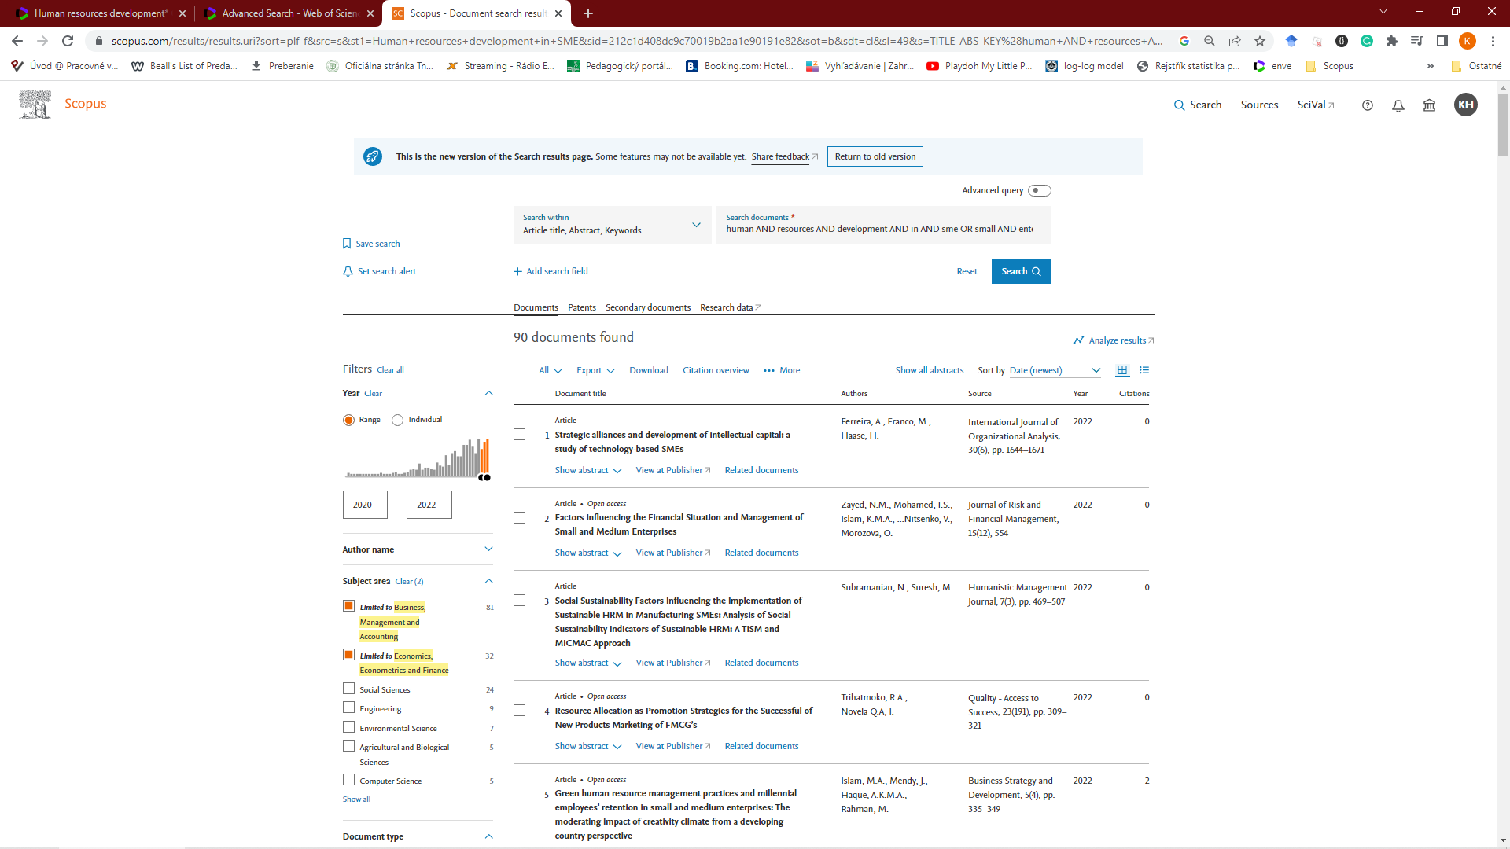
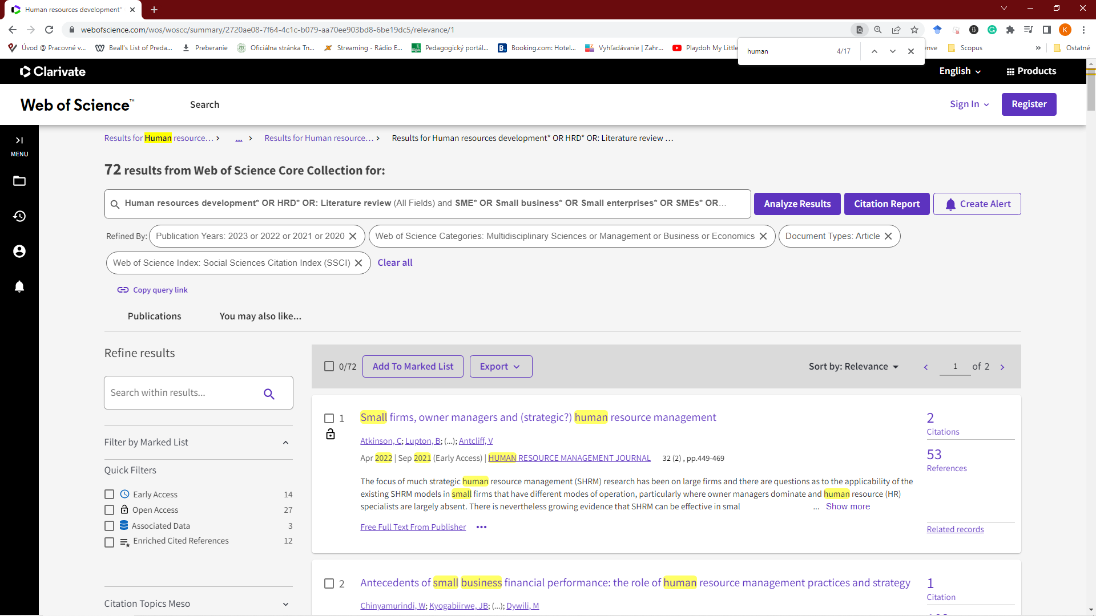
Identifikácia
Časové obdobie (2020-2023)
Typ publikácií: časopisy (predovšetkým Q1, Q2)
Databázy: Web of Science, Scopus
Limity výskumu: Obmedzenia databáz na špecifické kategórie: „ekonomika“, „manažment“, podnikanie“
Zameranie: štúdie zamerané na HRD v malých a stredných podnikoch

Slide 6
Databáza web of science
104 článkov: Human resources development* OR HRD* (All Fields) and SME* OR Small business* OR Small enterprises* OR SMEs* OR Small and medium sized enterprises* (All Fields) and 2023 or 2022 or 2021 or 2020 (Publication Years) and Multidisciplinary Sciences or Management or Business or Economics (Web of Science Categories) and Article (Document Types) and Social Sciences Citation Index (SSCI) (Web of Science Index)
74 článkov: Human resources development* OR HRD* (All Fields) and COVID* OR COVID 19 (All Fields) and 2023 or 2022 or 2021 or 2020 (Publication Years) and Multidisciplinary Sciences or Management or Business or Economics (Web of Science Categories) and Article (Document Types) and Social Sciences Citation Index (SSCI) (Web of Science Index) and Covid (Search within all fields) and Covid (Search within all fields)
3 články: Human resources development* OR HRD* (All Fields) and COVID* (All Fields) and SME* OR Small business* OR Small enterprises* OR SMEs* OR Small and medium sized enterprises* (All Fields) and 2023 or 2022 or 2021 or 2020 (Publication Years) and Multidisciplinary Sciences or Management or Business or Economics (Web of Science Categories) and Article (Document Types) and Social Sciences Citation Index (SSCI) (Web of Science Index) and Covid (Search within all fields) and Covid (Search within all fields)
Notes:
WOS https://www.webofscience.com/wos/woscc/summary/b7b12b39-d373-483b-bcd9-c8d2d36a85e2-6be2e028/relevance/1

Slide 7
Databáza scopus
77 článkov: human AND resources AND development AND in AND sme OR small AND enterprises OR small AND business
152 článkov: human AND resources AND development AND covid OR covid 19 OR covid-19
3 články: human AND resources AND development AND in AND sme OR small AND enterprises OR small AND business AND covid OR covid 19 OR covid-19

Slide 8
Rozvoj ľudských zdrojov a klastrová spolupráca
Web of Science: 35 dokumentov
Scopus: 56 dokumentov

Slide 9
Skríning
Výber článkov pre štruktúrované a transparentné skúmanie obsahu technikou A/B/C (Pittaway a kol., 2004).
A obzvlášť relevantné položky, B potenciálne relevantné položky, C položky s malou alebo žiadnou relevantnosťou.
Prečítanie celých článkov.
Hodnotenie kvality: teória, metodológia a metódy, analýza, relevantnosť, prínos, úrovne 0 = chýba až po 3 = vysoká kvalita, časopisy Q1, Q2 (Nguyen a kol., 2018).
Názov
Abstrakt
Kľúčové slová

Slide 10
Stanovenie skúmanej vzorky
Zverejnenie zoznamu a počtu výskumných položiek zahrnutých do konečnej vzorky hodnotenia
26 článkov zahrňujúcich rozvoj ľudských zdrojov a problematiku MSP
14 článkov zameraných na riešenie otázok súvisiacich s riadením ľudských zdrojov

Slide 11
Hlavné výsledky
Programy rozvoja ľudských zdrojov v prípade MSP nie sú rozvinuté. Väčšina výskumov HRD sa zameriava na veľké podniky.
Postupy HRD existujú aj v MSP a autori skúmali aj ako fungujú.
V súvislosti s pandémiou COVID 19 sa autori zamerali na digitálnu transformáciu a motiváciu.
Skúmané sú najmä vzťahy medzi používanými praktikami v oblasti rozvoja ľudských zdrojov a
výkonnosťou podniku,
rastom podniku,
rozvojom podniku,
Inováciami,
Motiváciou zamestnancov,
Mobilizáciou zamestnancov,
Spokojnosťou zákazníkov.
Slabé prepojenie medzi výstupom vzdelávacieho systému a potrebami ekonomických sektorov.

Slide 12
Zameranie výskumu
Preskúmať aktivity MSP v oblasti rozvoja ľudských zdrojov.
Preskúmať charakter činností v oblasti rozvoja ľudských zdrojov v MSP v čase pandémie.
Preskúmanie činností z hľadiska odvetvového zamerania MSP.

Slide 13
Výskumné otázky
Literárna rešerš
Projekt
RQ1 Ako je definovaný rozvoj ľudských zdrojov v MSP v literatúre?
1
RQ2 Aké sú trendy v oblasti rozvoja ľudských zdrojov v oblasti výskumu/teórie po COVID 19?
2
RQ3 Aké sú hlavné implikácie (dôsledky) pre prax?
3
RQ4 Ako sa vyvinulo štúdium rozvoja ľudských zdrojov v MSP v nadväznosti na COVID?
4
RQ1 Ako mala pandémia COVID 19 dopad na manažment ľudských zdrojov v malých a stredných podnikoch?
1
RQ2 Aké koncepty rozvoja ľudských zdrojov v MSP boli rozpracované od začiatku pandémie?
2

Slide 14
Použitá literatúra
Hiebl, M. R. W. (2021). Sample Selection in Systematic Literature Reviews of Management Research. Organizational Research Methods, 0(0). https://doi.org/10.1177/1094428120986851.
Nguyen D. H., Leeuw S. de, Dullaert W. E. H. (2018). Consumer behaviour and order fulfilment in online retailing: A systematic review. International Journal of Management Reviews, 20(2), 255–276.
Pittaway L., Robertson M., Munir K., Denyer D., Neely A. (2004). Networking and innovation: A systematic review of the evidence. International Journal of Management Reviews, 5–6(3–4), 137–168.
Williams R. I., Clark L. A., Clark W. R., Raffo D. M. (2020). Re-examining systematic literature review in management research: Additional benefits and execution protocols. European Management Journal. Advance online publication. https://doi.org/10.1016/j.emj.2020.09.007

Slide 15
Ďakujem za pozornosť!
Ing. Katarína Havierniková, PhD.
katarina.haviernikova@tnuni.sk

